Slide 1
《马克思主义基本原理概论》
——马克思主义原理教研室

Slide 2
什么是马克思主义？
马克思主义是由马克思、恩格斯创立并为后继者不断发展的科学理论体系，是关于自然、社会和人类思维发展一般规律的学说，是关于社会主义必然代替资本主义，最终实现共产主义的学说，是关于无产阶级解放、全人类解放和每个人自由而全面发展的学说，是指引人民创造美好生活的行动指南。
Notes:
2

Slide 3
什么是马克思主义基本原理？
是马克思主义理论体系中最基本最核心的内容，是马克思主义的立场、观点和方法的集中概括。
可以从基本立场、基本观点和基本方法三个方面去把握马克思主义的基本原理。
Notes:
3

Slide 4
马克思主义基本原理概论
基本立场：人民的立场
基本观点：十七个基本观点
基本方法：六个主要方法
Notes:
4

Slide 5
习近平总书记在纪念马克思诞辰200周年大
会上的讲话中指出：“马克思主义是人民的
理论，第一次创立了人民实现自身解放的思
想体系。马克思主义博大精深，归根到底就
是一句话，为人类求解放。在马克思之前，
社会上占统治地位的理论都是为统治阶级服
务的。马克思主义第一次站在人民的立场探
求人类自由解放的道路，以科学的理论为最
终建立一个没有压迫、没有剥削、人人平等
、人人自由的理想社会指明了方向。”

Slide 6
马克思主义基本原理的整体性
马克思是哲学家？是政治经济学家（甚至
经济学家）？政治家（革命家）？
马克思主义是哲学？是政治经济学（甚至
经济学）？是科学社会主义？

Slide 7
《马克思主义基本原理概论》课程教材体系的四个层级
第一层级，即世界观层级，研究人们生活
其中的两个世界的关系，即物质世界与精神
世界的关系。这个层级阐述了辩证唯物主义
、唯物辩证法的理论，这个研究的最重要的
观点是两个世界统一于物质，统一于具有辩
证性的物质。

Slide 8
第二个层级，即人类基本活动层级（属人
世界观层次），研究人们的两种基本活动
的关系，即改造世界与认识世界即实践与
认识的关系。这个层级阐述了实践唯物主
义和辩证唯物主义能动反映论的理论；这
个研究的最重要的观点是人们的两种基本
活动统一于实践。

Slide 9
第三个层级，即人类活动的基本领域层级（人类社会层次）。这个层级阐述了马克思最伟大的科学发现——历史唯物主义；这个研究的最重要的观点社会存在决定社会意识，是经济生活制约着人类的全部生活，人民群众是历史的创造者。

Slide 10
第四个层级，即人类当下基本活动领域层级
（人类当下社会形态层次），研究目前人们
生活其中的人类社会的两种基本社会形态的
关系，即资本主义与社会主义（共产主义）
的关系。这个层级阐述了马克思的剩余价值
学说和“本质论”、“运动论”的共产主义
理想；这个研究的最重要的观点是资本主义
必然被社会主义取代，中国特色社会主义道
路就是立足中国国情的科学的社会主义道路。

Slide 11
《马克思主义基本原理概论》较好地体现了马克思主义从整体上把握对象世界的哲学理论本性、立足现实社会指导社会发展的实践本性，体现了马克思主义理论三大基本组成部分到融合为一整块“马克思主义基本原理”的有机统一性 。

Slide 12
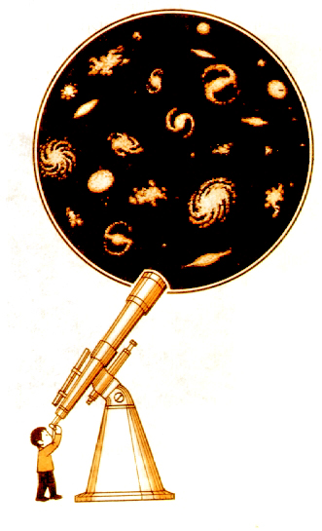
世界观
人们对于包括自然界、社会和人的精神世界在内的整个世界的总的看法和根本观点。
世界观内含：世界图景、思维方式、价值规范
Notes:
12

Slide 13
从普通世界观上升到哲学世界观的途径
理论化概括
世界观
哲学
体系化整理
Notes:
13

Slide 14
哲学与世界观的关系
世界观
哲 学
Notes:
14

Slide 15
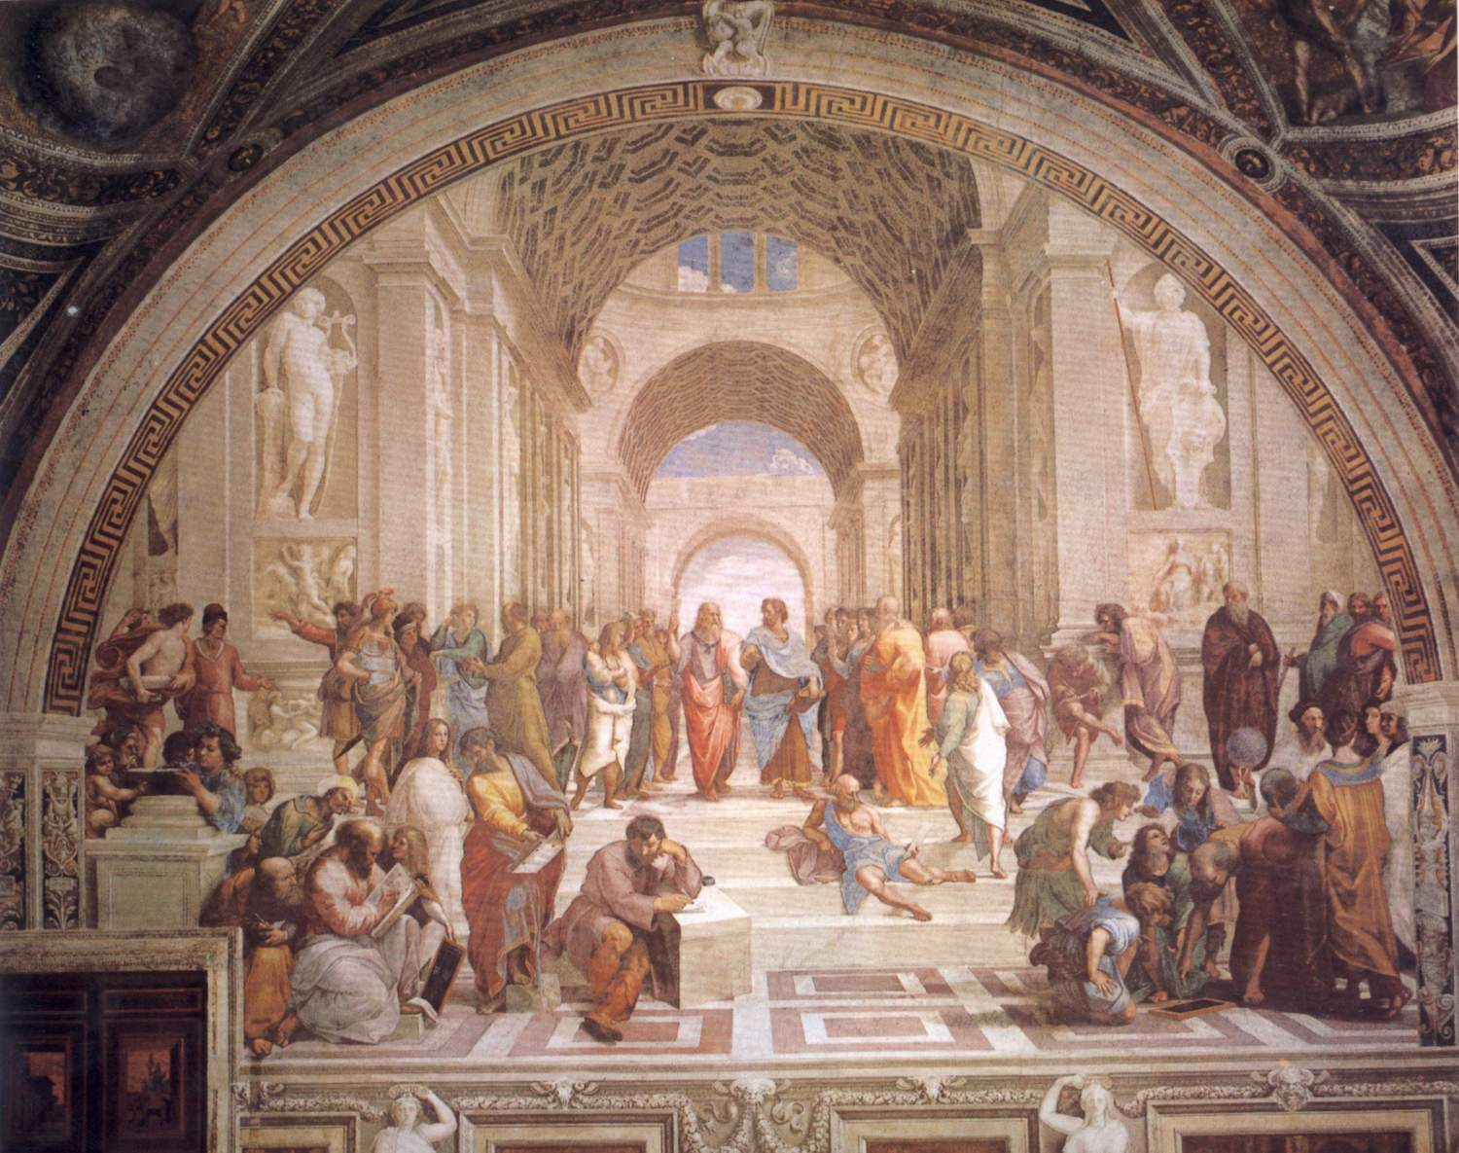
Notes:
15

Slide 16
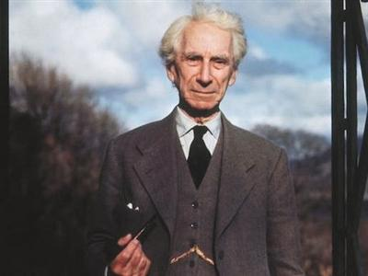
哲学世界观特点
哲学是某种介乎
神学与科学的东西
------ 伯兰特•罗素（英）
Notes:
16

Slide 17
哲学与具体科学的区别
具体科学
哲 学
部分世界
整个世界
特殊规律
一般规律
Notes:
17

Slide 18
神学与自然科学的区别
具体.有限.现实
理想性 超验性
实验 理性
信仰
必然性知识
信条
Notes:
18

Slide 19
什么是哲学
哲学是追求智慧之学
哲学是理论化系统化的世界观
哲学是对人类知识的概括总结
Notes:
19

Slide 20

古希腊人对哲学的理解：
哲学（sophia）＝ 智慧 ＝ 知识
哲学家 ＝ 智者 ＝ 拥有知识的人
毕德哥拉斯的理解：
philo
sophia
＝
philosophia
＋
爱
智慧
哲学家
Notes:
20

Slide 21
分析命题：“哲学是爱智慧之学”
古希腊哲学家对哲学的理解
柏拉图：哲学家是一心一意思考事物本质的人
亚里士多德：哲学是一门以求知而非实用为目的的自由的学问。
苏格拉底：知识就是美德。
Notes:
21

Slide 22
苏格拉底与欧提德莫斯的对话
欧：“请问您，什么是善行呢?”
苏：“盗窃、欺骗，这两种行为是善行还是恶行?”
欧： “是恶行。”
苏，“欺骗敌人是恶行吗?”
欧： “不是，不过，我说的是朋友，不是敌人。”
苏：“照你说，盗窃对朋友来说是恶行。但是，如果你的朋友打算自杀，你盗窃了他准备自杀的工具，这是恶行吗?”
欧：“这是善行。”
苏：“你说对朋友欺骗是恶行。可是在战争中，军事统帅为了鼓舞土气，对士兵说：‘援兵就要到来。’但是实际上并没有援兵。你说，这种欺骗是善行还是恶行?”
欧：“这是善行。”
Notes:
22

Slide 23
哲学是对人类知识的概括总结
哲学与其他学科关系的历史演变
1、古代：哲学与其他学科不分家
2、近代：哲学是科学之科学
3、现代：哲学是研究最一般规律的科学
Notes:
23

Slide 24
哲学影响和指导具体科学
量子力学创始人玻尔说他受中国古代哲学的影响极大。另一个量子力学创始人德国物理学家普朗克也说：“研究人员的世界观将永远决定着他的工作方向。”
爱因斯坦在谈到科学和哲学的关系时说：“认识论要是不同科学接触，就会成为一个空架子。科学要是没有认识论，就是原始的混乱的东西。
Notes:
24

Slide 25
专题二：世界与我是什么关系？
——马克思主义唯物论及其意义

Slide 26
专题 二 世界与我是什么关系？
—— 马克思主义唯物论及其意义
要点：世界的物质统一性
重点：三个核心概念：物质、实践、意识及其关系
难点：理解马克思主义新唯物主义及其意义，认识当代人与世界关系，树立正确的世界观。

Slide 27
物质世界与精神世界何者第一？
----世界与自我的安放
人的意识的本质如何？
— 世界与自我的自由
当代人与世界的关系？
— 世界与自我的塑造

Slide 28
一、物质世界与精神世界何者第一？
1.马克思主义唯物论中的世界图景（基本观点）
2.马克思主义唯物论的批判性(思维方式）
3.马克思主义唯物论的善与美（价值规范）

Slide 29
一、物质世界与精神世界何者第一？
1.马克思主义唯物论中的世界图景（基本观点）
2.马克思主义唯物论的批判性(思维方式）
3.马克思主义唯物论的善与美（价值规范）

Slide 30

世界观与哲学基本问题
唯物主义
唯心主义
第一性问题
哲学基本问题
同一性问题
可知论
不可知论

Slide 31
哲学史上始终存在的两对哲学派别
唯物主义
世界的本原问题（基本派别）
唯心主义
哲学派别
世界的状态问题（重要派别）
辩证法
形而上学
·辩证法和形而上学的对立不属于哲学基本问题
·两对派别之间可以相互交叉

Slide 32
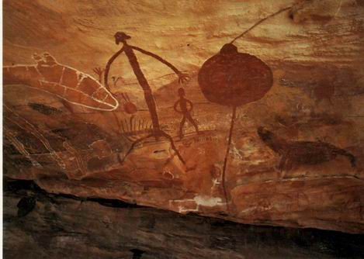
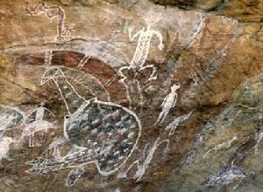

Slide 33
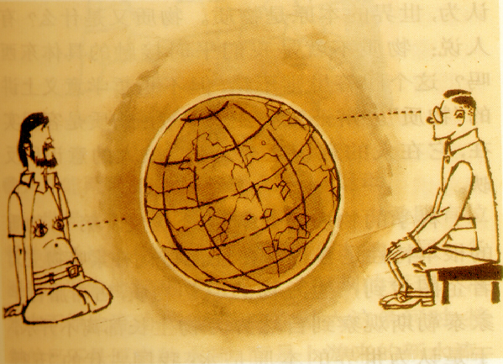
哲学基本问题的第一方面
哲学基本问题第一方面，是指存在和思维或物质和意识谁是世界本原，谁是第一性的问题。根据对这一问题的不同回答，可以把哲学划分为唯物主义和唯心主义两个基本流派。
唯心主义
唯物主义
Notes:
33

Slide 34
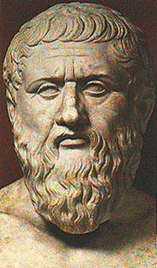
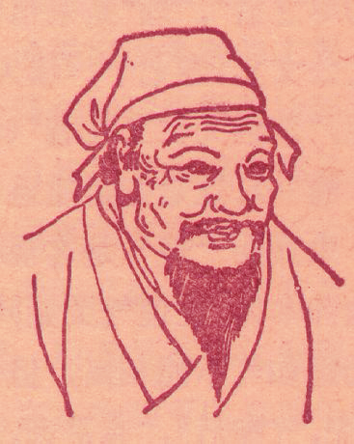
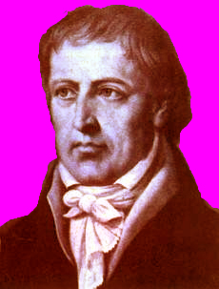
把抽象概念、客观精神当成世界的本源。
客观唯心主义
《理想国》
“理在事先”
“绝对理念”
柏拉图
朱熹
黑格尔
Notes:
34

Slide 35
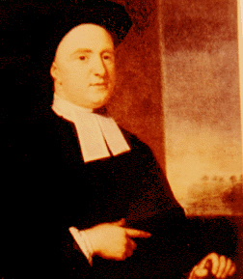
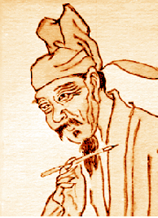
主观唯心主义
把自我意识、主观感受当成世界的本源。
宇宙便是吾心，吾心即是宇宙
物是感觉的复合
陆九渊
贝克莱
Notes:
35

Slide 36
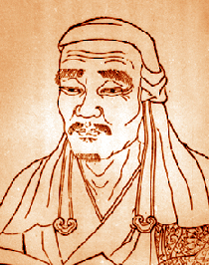
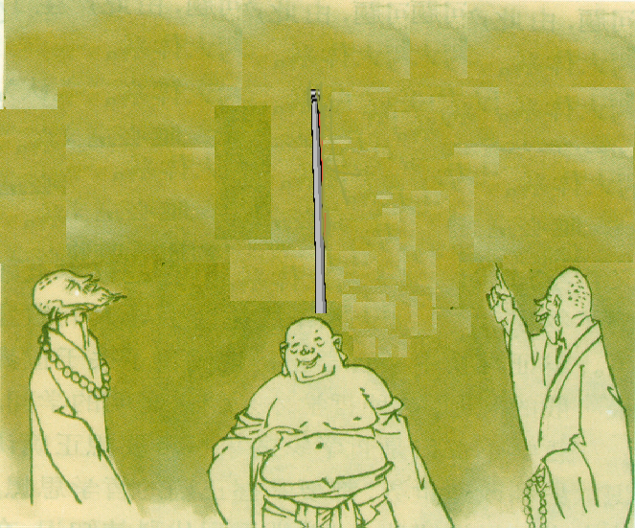
把自我意识、主观感受当成世界的本源。
主观唯心主义
既非旗动，亦非风动，心动也。
菩提本无树，明镜也非台。
旗动！
风动！
慧能
Notes:
36

Slide 37
哲学基本问题第二方面
思维和存在或物质和意识有无同一性，即人们的思维能否认识现实世界的问题。根据对这一问题的不同回答可以把哲学分为可知论与不可知论。
？
？
？
？
思维
？
存在
Notes:
37

Slide 38

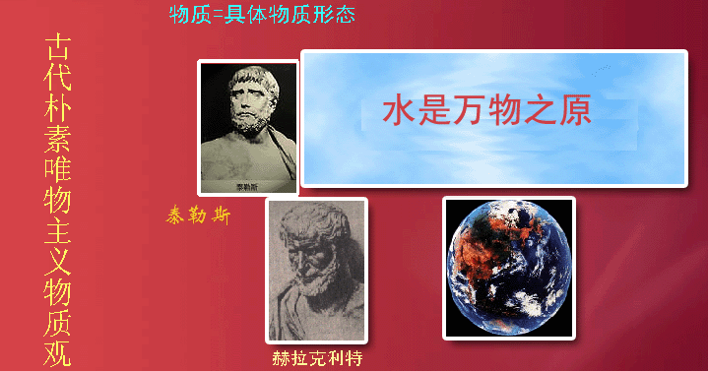

一、物质及其存在形态
（一）物质

Slide 39
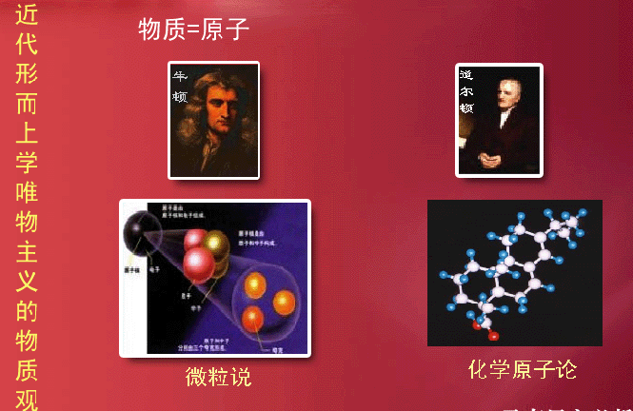
化学和物理实验中可以观察到的原子是物质世界的共同本质。

Slide 40
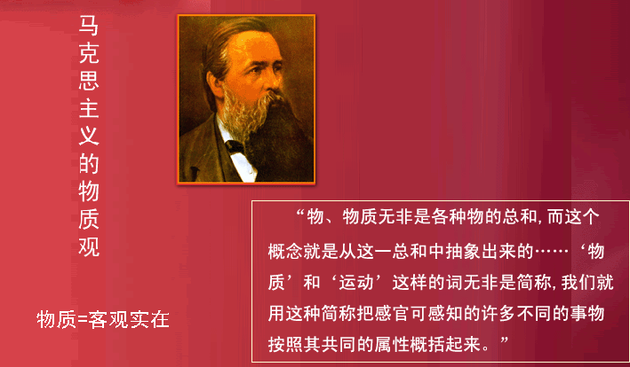

Slide 41
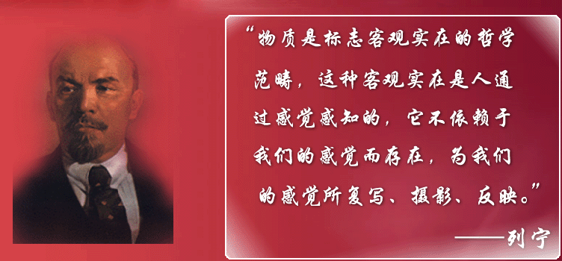

Slide 42
世界统一于物质
世界的物质性及其存在形式
社会生活本质的物质性——实践观
意识本质的物质性

Slide 43
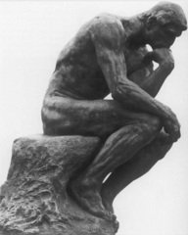
哲学基本问题
唯物主义和唯心主义之争已经完成历史使命了吗？
Notes:
43

Slide 44
马克思的发现
●在现实世界里，人们不是生活在哲学基本问题的关系问题中的，而是生活在现实事物和现存事物的关系问题中的。
●人们不是生活在物质第一性和精神第二性的立场来认识世界的，而是生活在“现实的物质前提”中来认识世界的。
●人类就是围绕着这现实生产才形成社会的历史，“现实的物质前提” 是人类社会延续发展而展开的认识前提；。

Slide 45
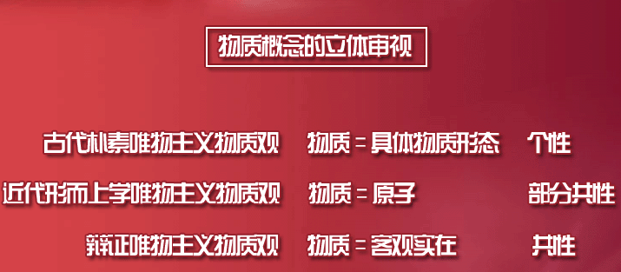

Slide 46
马克思主义唯物论的超越性
● 哲学思想的超越：两个坚持、两个体现
● 哲学思维的超越：实践思维的确立
● 哲学使命的超越：解释世界——改造世界

Slide 47
实践都干了什么？
●实践是人的生存方式，是连接世界与人的桥梁
● 实践是人认识的来源，认识活动是实践的一部分
● 社会生活的本质是实践

Slide 48
一、物质世界与精神世界何者第一？
1.马克思主义唯物论中的世界图景（基本观点）
2.马克思主义唯物论的批判性(思维方式）
3.马克思主义唯物论的善与美（价值规范）

Slide 49
物质世界与精神世界何者第一？
----世界与自我的安放
人的意识的本质如何？
— 世界与自我的自由
当代人与世界的关系？
— 世界与自我的塑造

Slide 50
物质世界与精神世界何者第一？
----世界与自我的安放
人的意识的本质如何？
— 世界与自我的自由
当代人与世界的关系？
— 世界与自我的塑造

Slide 51
二、人的意识本质如何？
——世界与自我的自由
意识是人脑的机能和属性，
是客观世界的主观映像。

Slide 52
意识活动层次与模式 | 意识结果层次与领域
刺激——反应模式 | 心理领域（知、情、意）
疑问——探究模式 | 智力领域（思维理性）
意义——反思模式 | 价值领域（评价）
本质——追问模式 | 思想领域（信念信仰）

Slide 53
二、人的意识本质如何？
——世界与自我的自由
自由是意识的本性。
思想的自由是意识自由的最崇高的表现。
思想的至上性
思想的创造性
思想的超越性

Slide 54
当代人与世界的关系？
Notes:
54

